Slide 1
ИСПОЛЬЗОВАНИЕ ТЕХНОЛОГИИ РАЗВИТИЯ КРИТИЧЕСКОГО МЫШЛЕНИЯ НА УРОКАХ
В НАЧАЛЬНОЙ ШКОЛЕ
Учитель начальных классов, учитель – дефектолог
Дианова Галина Алексеевна

Slide 2
«Если мы будем учить сегодня так, как мы учили вчера, мы украдём у детей завтра».
Джон Дьюи

Slide 3
Критическое мышление – это открытое мышление, не принимающее догм, развивающиеся путём наложения новой информации на жизненный личный опыт.
Критическое мышление – это мышление самостоятельное. Каждый ученик сам формулирует свои идеи, оценки и убеждения независимо от остальных.

Slide 4
«Скажи мне – и я забуду, покажи мне – я запомню, вовлеки меня – я пойму».

Slide 5
Стадия | Функция
Вызов | Мотивационная (побуждение к работе с новой информацией, стимулирование интереса к теме). Информационная (вызов «на поверхность» имеющихся знаний по теме). Коммуникационная (бесконфликтный обмен мнениями).
Осмысление содержания | Информационная (получение новой информации по теме). Систематизационная (классификация полученной информации по категориям знания) Мотивационная (сохранение интереса к изучаемой теме)
Рефлексия | Коммуникационная (обмен мнениями о новой информации) Информационная (приобретение нового знания) Мотивационная (побуждение к дальнейшему расширению информационного поля). Оценочная (соотнесение новой информации и имеющихся знаний, выработка собственной позиции, оценка процесса).

Slide 6
Первая стадия — «Вызов»
Задачи данной фазы:
1. Актуализация и обобщение имеющихся у учащегося знаний по данной теме.
2. Пробуждение познавательного интереса к изучаемой теме.
3. Обнаружение и осознание недостаточности наличных знаний.
4. Побуждение ученика к активной деятельности.

Slide 7
Вторая стадия — «Осмысление»
Стадия осмысления включает:
• Получение новой информации.
• Корректировку учеником поставленных целей.

Slide 8
Третья стадия — «Рефлексия».
Стадия рефлексии включает:
• Размышление, рождение нового знания.
• Постановку новых целей обучения.

Slide 9
Что принципиально нового несёт технология критического мышления?
Элементы новизны содержатся в методических приёмах, которые ориентируются на создание условий для свободного развития каждой личности.

Slide 10
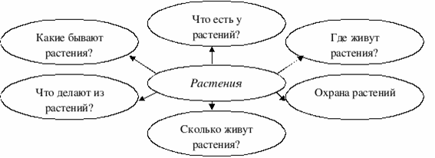
Прием “Кластер” (гроздья) – выделение смысловых единиц текста и графическое оформление в определенном порядке в виде грозди.

Slide 11
Приём «Инсерт»— это маркировка текста значками по мере его чтения.
«V» - информация мне известна
«+» - узнал что-то новое
«--» - противоречит тому, что знаю;
не согласен
«?» - хочу узнать подробнее
V | + | -- | ?

Slide 12
Приём “Знаю. Хочу узнать. Узнал».
Таблица «ЗХУ»
Тема урока: «Пустыня».

Slide 13
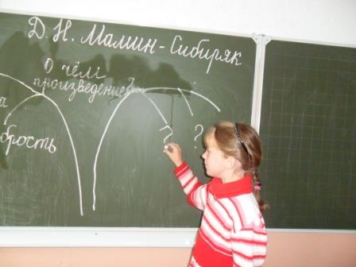
Приём «Дерево предсказаний»
аргументы
предположения
Тема

Slide 14
«Ромашка Блума»
Практический
вопрос
Вопрос -
интерпретация
Простой
вопрос
?
Творческий
вопрос
Уточняющий
вопрос
Оценочный
вопрос

Slide 15
Прием “Верные и неверные утверждения”.
Тема урока: «Глаз – орган зрения».

Slide 16
Прием “ Верите ли вы?” или “Да-нет”.
Тема урока «Пустыня».
1.Верите ли вы, что в пустыне живут слоны? - да – нет
2.Верите ли вы, что в пустыне нет растений? - да – нет
3.Верите ли вы, что в пустыне жарко? - да – нет
4.Верите ли вы, что в пустыне идет снег? - да – нет и т. д.

Slide 17
Прием "Тонкие и толстые вопросы"

Slide 18
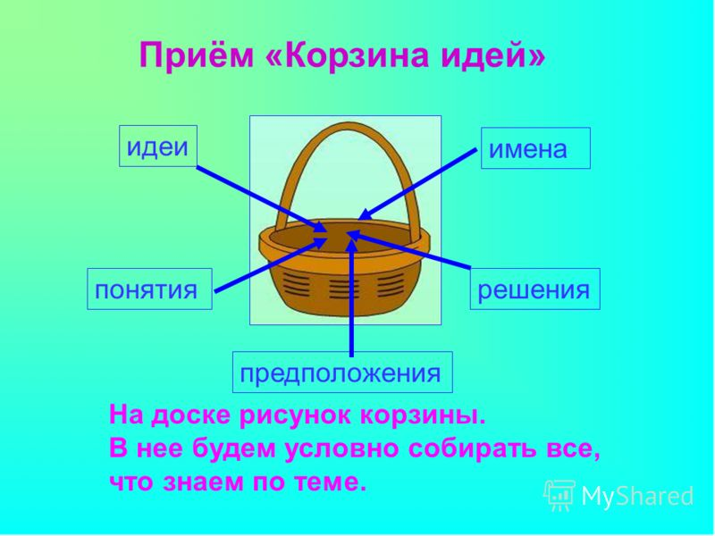
Прием “Корзина идей”

Slide 19

Прием «Перепутанные логические цепочки»
Учитель предлагает учащимся ряд утверждений, среди которых есть верные, а есть и неверные.
Учащиеся работают индивидуально, читают текст, отмечают перепутанные цепочки.
Обсуждают свои результаты в группе, уточняют, исправляют.
Пронумеровать планеты в зависимости от удалённости от Солнца.
Венера
Земля
Юпитер
Меркурий
Марс
Сатурн
Нептун
Уран
Плутон

Slide 20
Прием «Ключевые слова»
Учащимся необходимо записать все имеющиеся знания о познавательном объекте.
 | ____________________________________________________________________________
 | ____________________________________________________________________________

Slide 21
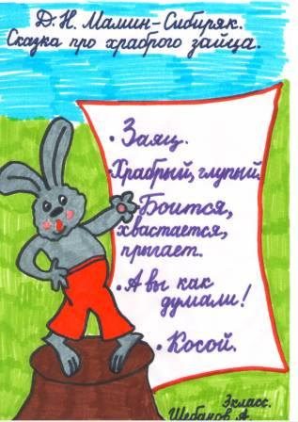
Приём «Синквейн»
(своеобразное стихотворение-миниатюра из пяти строк, имеющее определённое строение)
Тема (обычно сущ-ное).
Описание (обычно прилаг.).
Действия (глаголы).
Чувство (фраза).
Новое звучание темы (синоним).

Slide 22
Приём «Бортовые журналы»
Обобщающее название различных приёмов обучающего письма, согласна которым учащиеся во время изучения темы записывают свои мысли.
Предположения | Новая информация

Slide 23
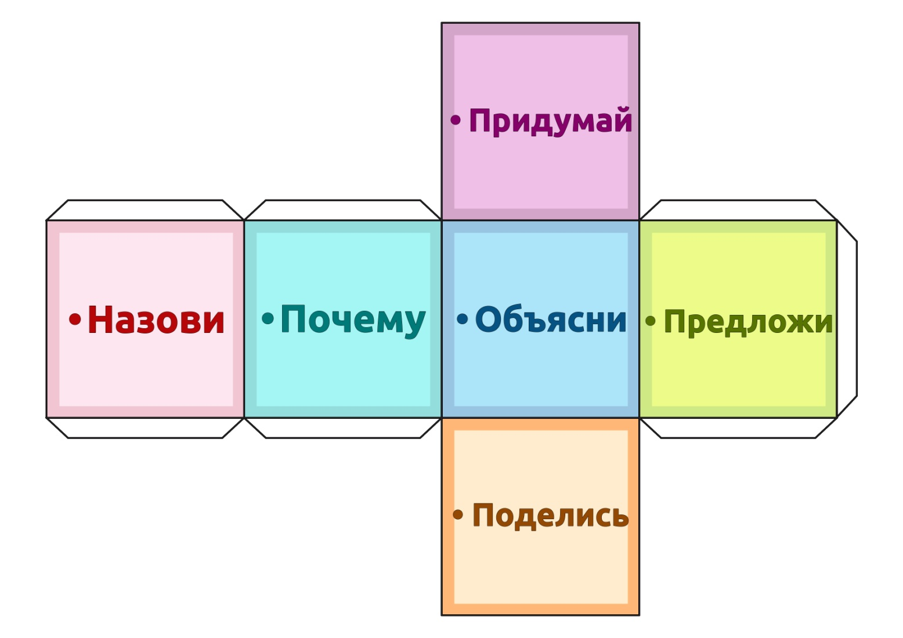
Приём «Кубик Блума»

Slide 24
Прием «Фишбоун»( рыба)
Причина
Причина
Проблема
Вывод
Факты
Факты

Slide 25
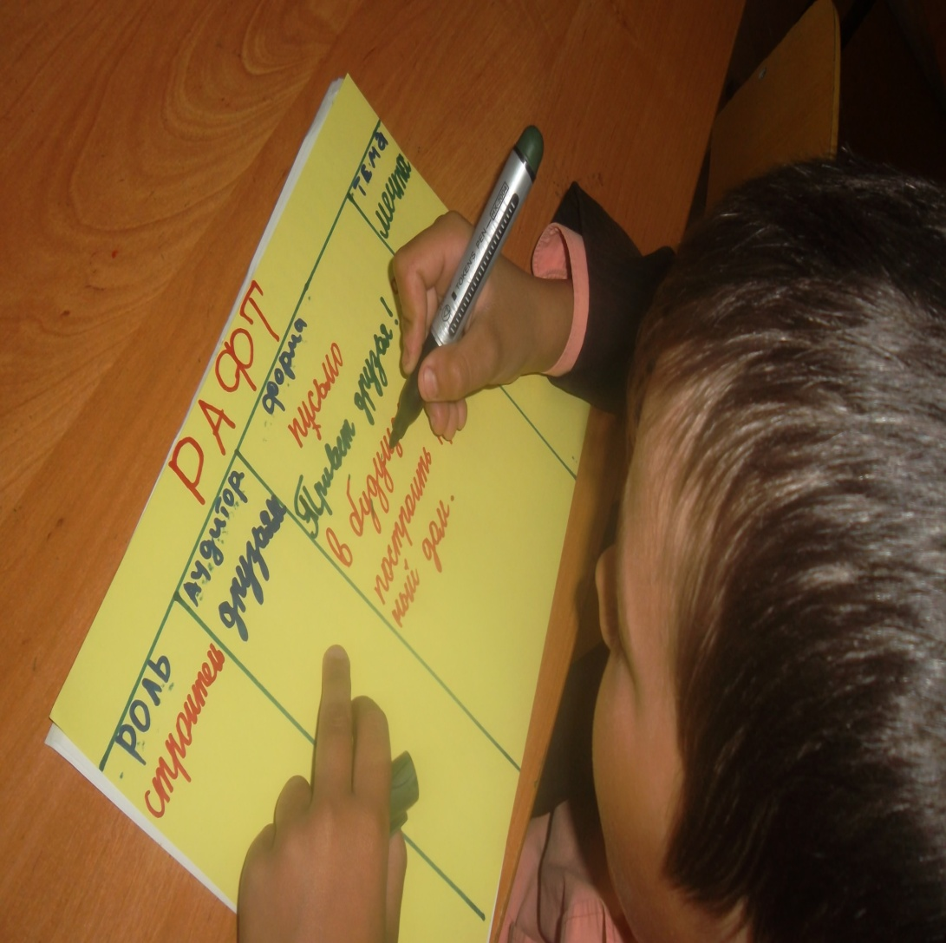
Приём «РАФТ»
Р (роль) От имени кого будет представлено сообщение?
А (аудитория) Для кого?
Ф ( форма) В какой форме будет преподнесён материал сообщения?
Т (тема) О чём будет рассказано в сообщении?

Slide 26
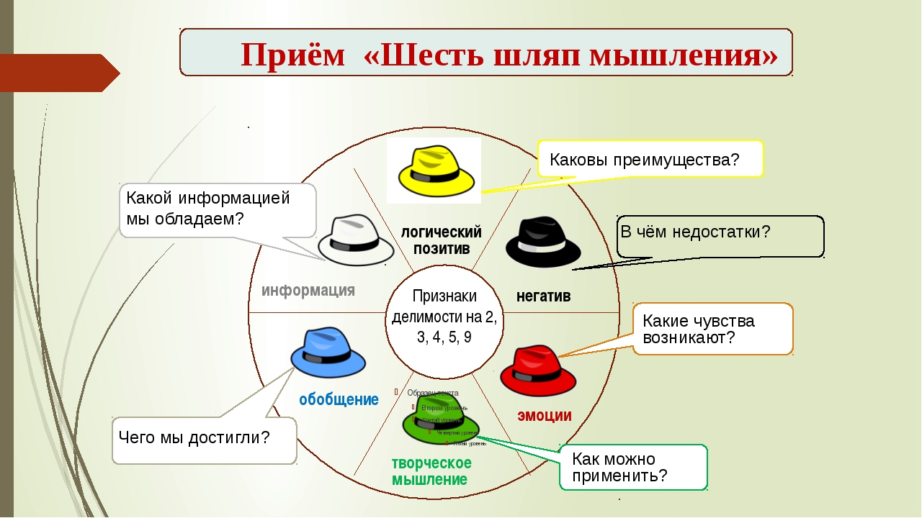
Приём «6 шляп мышления»

Slide 27
Приём «Таблица ПМИ»
(недостатки, достоинства, перспективы)
П – «плюс», положительные черты, достоинства.
М – «минус», отрицательные черты, недостатки.
И – «интересно», возможности для развития.
П
М
И

Slide 28
«Технология развития критического мышления» и её основные стратегии обеспечивают развитие мышления, формирование коммуникативных и творческих способностей.
Уроки в данной технологии дают учащимся возможность проявить себя, показать своё видение предложенных тем и проблем, дают большую свободу творческого поиска.

Slide 29
Спасибо за внимание!

